Slide 1

Unidad 1
Tipos de Pruebas
Testing Aplicado al Desarrollo

Slide 2
ÍNDICE
Tema : Tipos de Pruebas
Caja Blanca
Caja Negra
Funcionales
Unitarias
Componente
Integración
Sistema
Aceptación
Regresión
No Funcionales
Seguridad
Estrés
Carga

Slide 3
Introducción
Las pruebas de software comenzaron en los primeros días de la informática, adaptándose a medida que el software se volvía más complejo. En la década de 1970, se establecieron métodos estructurados para abordar la creciente demanda de fiabilidad. Los pilares del proceso de pruebas incluyen la planificación, diseño, ejecución, seguimiento y cierre. Con el tiempo, la industria ha evolucionado con herramientas de automatización y técnicas especializadas, mejorando así la calidad del software.

Slide 4

Caja Blanca

Slide 5
Las pruebas de caja blanca surgieron en los primeros días del desarrollo de software para evaluar la calidad del código fuente. Durante décadas, han evolucionado para convertirse en una parte fundamental del proceso de desarrollo de software. Estas pruebas implican análisis exhaustivos del código, identificación de rutas de ejecución, diseño de casos de prueba específicos y ejecución de pruebas para garantizar una cobertura completa del código. Utilizan metodologías como pruebas de cobertura de código, pruebas basadas en caminos y pruebas basadas en condiciones. Ofrecen beneficios como análisis profundo, enfoque dirigido, prevención de errores y mayor confianza en el software. Sin embargo, tienen desafíos como la dependencia del código fuente, la dificultad en el diseño de casos de prueba y el tiempo de ejecución prolongado.

Slide 6
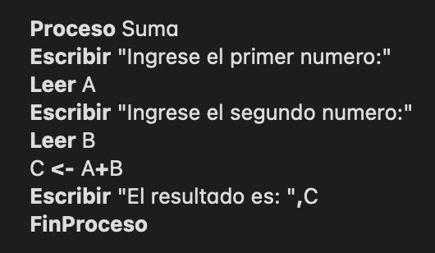

Slide 7
Caja Negra

Slide 8
Mostrando la salida de un ​Bloque PL/SQL​ ​
Las pruebas de caja negra son esenciales para evaluar la calidad del software, centrándose en su comportamiento desde la perspectiva del usuario. A lo largo de los años, han evolucionado para convertirse en un componente fundamental del desarrollo de software, contribuyendo significativamente a la mejora continua de la calidad y la fiabilidad del software. El proceso de pruebas de caja negra abarca desde la especificación de requisitos hasta la ejecución de pruebas y el reporte de defectos. Este enfoque sistemático y orientado al comportamiento del software ayuda a detectar y corregir errores, así como a garantizar la conformidad con los requisitos funcionales y las expectativas del usuario. Aunque tienen desafíos, como la falta de visibilidad del código interno y la dificultad para garantizar la cobertura del código, las ventajas de las pruebas de caja negra, como la imparcialidad, el enfoque centrado en el usuario y la facilidad de implementación, las convierten en una herramienta valiosa para cualquier proyecto de software.

Slide 9


Slide 10
Funcionales

Slide 11
Uso de variables​ ​
Las pruebas funcionales son esenciales en el proceso de verificación y validación de software, ya que se centran en garantizar que una aplicación cumpla con los requisitos funcionales establecidos. Utilizan casos de prueba que reflejan escenarios de uso real para evaluar el comportamiento del sistema bajo condiciones específicas. Estas pruebas no solo verifican si el software realiza sus funciones como se espera, sino que también evalúan la interacción entre los componentes, la respuesta a diferentes tipos de entradas y el manejo de errores. El proceso de pruebas funcionales abarca la identificación de requisitos, la creación de casos de prueba, la ejecución de pruebas y el análisis de resultados, lo que garantiza que el software final sea robusto, confiable y cumpla con las expectativas del usuario final.

Slide 12
Unitarias

Slide 13
Declarar e inicializar variables PL/SQL​
Las pruebas unitarias tienen una historia que se remonta a las décadas de 1960 y 1970, cuando se reconocía la importancia de verificar cada componente de un programa de manera aislada. A medida que las metodologías de desarrollo evolucionaron, las pruebas unitarias se formalizaron y se convirtieron en una práctica crucial, especialmente con el surgimiento de metodologías ágiles. Frameworks como JUnit y NUnit facilitaron su implementación y estandarizaron las prácticas. Estas pruebas involucran procesos que incluyen la escritura de casos de prueba, la ejecución automatizada y la revisión y refactorización del código. Ofrecen ventajas como un código más confiable, fácil de mantener, un diseño más robusto y un desarrollo más rápido. Sin embargo, también presentan desafíos, como el tiempo y esfuerzo adicionales requeridos, la dificultad para probar ciertas unidades de código y el posible sesgo del desarrollador. A pesar de estas desventajas, las pruebas unitarias son esenciales en el desarrollo de software moderno, ya que contribuyen significativamente a la calidad y confiabilidad del software final.

Slide 14
Componente

Slide 15
Declarar e inicializar variables PL/SQL​
Las pruebas de componente, también conocidas como pruebas de integración a nivel de componente, son cruciales en la validación del software, enfocándose en la interacción entre los diversos componentes de un sistema. Surgieron en la década de 1980 con el advenimiento de metodologías de desarrollo orientadas a la modularidad y el diseño orientado a objetos. Estas pruebas han evolucionado para adaptarse a los cambios en las metodologías de desarrollo, desde modelos tradicionales como el desarrollo en cascada hasta enfoques contemporáneos como DevOps y metodologías ágiles. Los procesos de las pruebas de componente incluyen la planificación, diseño, preparación del entorno, ejecución, análisis de resultados, depuración y documentación. El trabajo en las pruebas de componente se caracteriza por su enfoque meticuloso y estructurado, que se basa en el aislamiento de componentes, el diseño de casos de prueba, la ejecución sistemática de pruebas, el análisis detallado de resultados y la depuración y corrección de defectos. Las ventajas de las pruebas de componente incluyen la detección temprana de defectos, facilitar la integración y mejorar la calidad del software, mientras que las desventajas pueden incluir su costo, complejidad y la falta de garantía de ausencia total de defectos. En resumen, las pruebas de componente son esenciales para garantizar la calidad y fiabilidad de los sistemas de software modernos, pero es importante considerar tanto sus ventajas como sus desventajas al implementarlas en un proyecto de desarrollo de software.

Slide 16
Integración

Slide 17
Declarar e inicializar variables PL/SQL​
Las pruebas de integración son fundamentales para garantizar que los distintos componentes de un sistema de software funcionen de manera armoniosa. Surgieron como respuesta a la creciente complejidad de los sistemas, con el objetivo de asegurar su correcto funcionamiento en conjunto. Con el tiempo, estas pruebas han evolucionado desde métodos manuales hacia enfoques automatizados y sofisticados, aprovechando herramientas y técnicas especializadas. Los procesos de pruebas de integración incluyen la planificación, diseño de casos de prueba, implementación, ejecución, análisis de resultados y corrección. Existen diversas estrategias para el proceso de integración, como la Integración Incremental y la Integración Big Bang, cada una con sus propias ventajas y desventajas. Las ventajas de las pruebas de integración incluyen la detección temprana de problemas, mejora de la calidad del software y ahorro de tiempo y recursos, mientras que las desventajas pueden ser la complejidad, el costo y la dependencia de componentes externos. En resumen, las pruebas de integración son esenciales para garantizar la calidad y el funcionamiento adecuado de los sistemas de software, a pesar de algunos desafíos que pueden presentar.

Slide 18
Sistema

Slide 19
Declarar e inicializar variables PL/SQL​
Las pruebas de sistema de software han evolucionado significativamente a lo largo de la historia de la informática, pasando de métodos rudimentarios a enfoques más sofisticados. Inicialmente centradas en verificar la funcionalidad básica del software, ahora abordan aspectos como la usabilidad, seguridad, rendimiento y escalabilidad. Los procesos de pruebas de sistema van desde la definición de objetivos hasta la corrección de errores, asegurando un ciclo continuo de mejora. Se pueden realizar pruebas de sistema de forma manual, con testers interactuando directamente, o de forma automatizada, utilizando herramientas y scripts de software. Ambos enfoques tienen ventajas y desafíos, como detectar defectos temprano, mejorar la calidad del software y aumentar la confianza del cliente, pero también pueden implicar costos y complejidades adicionales. En resumen, las pruebas de sistema son esenciales para garantizar la calidad y fiabilidad del software, aunque pueden requerir una inversión significativa de recursos.

Slide 20
Aceptación

Slide 21
Declarar e inicializar variables PL/SQL​
Las pruebas de aceptación de software son esenciales para garantizar que el producto final cumpla con los requisitos y expectativas del usuario. A lo largo de la historia, estas pruebas han evolucionado desde métodos informales hasta procesos estructurados y automatizados. El proceso de pruebas incluye la definición de criterios de aceptación, planificación y diseño de pruebas, ejecución, evaluación y corrección, y finalmente la aceptación final del software. Dependiendo de la metodología de desarrollo, las pruebas de aceptación pueden integrarse de manera continua (como en el desarrollo ágil) o en fases específicas (como en el modelo en cascada). Se utilizan diversos métodos de pruebas, como las pruebas de aceptación del usuario, del negocio, de integración y del sistema, para abordar diferentes aspectos del software. Las pruebas de aceptación ofrecen ventajas como la validación del producto, detección temprana de errores, mejora de la calidad y satisfacción del cliente. Sin embargo, también presentan desafíos como el consumo de tiempo y recursos, la dependencia de la disponibilidad del cliente y la posible subjetividad en los criterios de aceptación. Gestionar adecuadamente estas desventajas es crucial para maximizar los beneficios y asegurar el éxito del proyecto de software.

Slide 22
Regresión

Slide 23
Declarar e inicializar variables PL/SQL​
Las pruebas de regresión son fundamentales en el desarrollo de software, surgieron en las décadas de los 60 y 70 para garantizar la calidad del código ante modificaciones. A partir de los 80, con la automatización, se volvieron más eficientes. En las décadas siguientes, con la llegada de metodologías ágiles, se integraron en el ciclo de desarrollo. Hoy en día, son esenciales en cualquier estrategia de aseguramiento de calidad.
El proceso de pruebas de regresión sigue varias fases: identificación de casos de prueba, ejecución, análisis y reporte, corrección de errores, re-prueba y lanzamiento. Cada etapa implica una planificación meticulosa, desarrollo de casos de prueba, ejecución automatizada y análisis continuo para mejorar el proceso.

Slide 24
Declarar e inicializar variables PL/SQL​
Las pruebas de regresión ofrecen ventajas como la detección temprana de errores, ahorro de tiempo, mayor cobertura y consistencia. Sin embargo, también presentan desafíos como el costo inicial, el mantenimiento, los falsos positivos/negativos y las limitaciones en cobertura.
Son esenciales para asegurar la calidad, confiabilidad y estabilidad del software a lo largo de su ciclo de vida. Proporcionan retroalimentación sobre la estabilidad del software y ayudan a identificar áreas de riesgo para priorizar recursos. Invertir en pruebas de regresión efectivas es crucial para mitigar los riesgos asociados con el desarrollo de software y garantizar una experiencia óptima para los usuarios.

Slide 25
No Funcionales

Slide 26
Declarar e inicializar variables PL/SQL​
Las pruebas no funcionales son esenciales para evaluar aspectos cualitativos del software, como rendimiento, usabilidad, fiabilidad, eficiencia y escalabilidad. No se centran en funciones específicas, sino en cómo el sistema se comporta bajo diferentes condiciones. Estas pruebas examinan el rendimiento bajo carga y estrés, la usabilidad para garantizar una experiencia positiva del usuario, la fiabilidad para operar sin fallos, la eficiencia en el uso de recursos del sistema y la escalabilidad para adaptarse al crecimiento. Además, abordan aspectos como la seguridad, compatibilidad y mantenibilidad. Implican planificación y creación de escenarios de prueba realistas, utilizando herramientas y técnicas para recopilar datos detallados sobre el comportamiento del sistema. Son fundamentales para garantizar un software robusto, confiable y eficiente, contribuyendo al éxito a largo plazo del sistema.

Slide 27
Seguridad

Slide 28
Declarar e inicializar variables PL/SQL​
Las pruebas de seguridad de software son fundamentales en el actual panorama digital, donde las amenazas cibernéticas son cada vez más sofisticadas y frecuentes. Estas pruebas evolucionan junto con la tecnología, pasando de la detección de vulnerabilidades a una evaluación integral de la arquitectura y diseño de los sistemas. Su proceso incluye la identificación de amenazas, la evaluación de riesgos, la ejecución de pruebas, el análisis de resultados y la corrección de vulnerabilidades. Se utilizan diversas técnicas, como escaneo de vulnerabilidades, pruebas de penetración, análisis de código estático y dinámico, revisión de arquitectura y simulación de ataques. Aunque estas pruebas pueden ser costosas y consumir tiempo, ofrecen beneficios significativos, como la identificación temprana de vulnerabilidades, el cumplimiento normativo, la mejora de la confianza del usuario y la reducción de costos a largo plazo. En última instancia, las pruebas de seguridad de software son esenciales para garantizar la protección y confiabilidad de los sistemas informáticos en un entorno digital en constante evolución.

Slide 29
Estrés

Slide 30
Declarar e inicializar variables PL/SQL​
Las pruebas de estrés de software tienen una historia fascinante que se remonta a las primeras décadas de la informática moderna. Han evolucionado desde garantizar la estabilidad de los sistemas mainframe hasta evaluar la resistencia y escalabilidad de las aplicaciones web y móviles en el siglo XXI. El proceso de pruebas incluye la planificación, preparación del entorno, desarrollo de casos de prueba, ejecución, monitoreo, análisis de resultados, informe y, en algunos casos, repetición de pruebas. Métodos como pruebas de estrés, inyección de errores, resistencia a fallas y simulación de desastres se utilizan para evaluar la robustez y resistencia del software. Las pruebas de estrés ofrecen ventajas significativas, como la detección de límites, mejora de estabilidad, preparación para picos de carga, optimización del rendimiento y mejora de la seguridad, pero también pueden presentar desafíos como costos y complejidad.

Slide 31
Carga

Slide 32
Declarar e inicializar variables PL/SQL​
Las pruebas de carga de software son fundamentales en el desarrollo de aplicaciones, actuando como pilares invisibles que sostienen el edificio digital. Desde sus modestos comienzos hasta su esplendor en la era digital, estas pruebas han evolucionado junto con la tecnología misma, asegurando la excelencia operativa y el rendimiento óptimo. El proceso de pruebas implica una planificación estratégica, diseño de escenarios, ejecución de pruebas, análisis de resultados y optimización continua. Se llevan a cabo utilizando herramientas especializadas y técnicas de simulación de carga, con el objetivo de identificar cuellos de botella, optimizar el rendimiento y validar la escalabilidad del sistema. Aunque representan una inversión significativa de recursos y tienen limitaciones en la replicación del mundo real, las pruebas de carga son una inversión valiosa para garantizar el éxito de las aplicaciones, evitando costosos tiempos de inactividad y mejorando la experiencia del usuario.

Slide 33
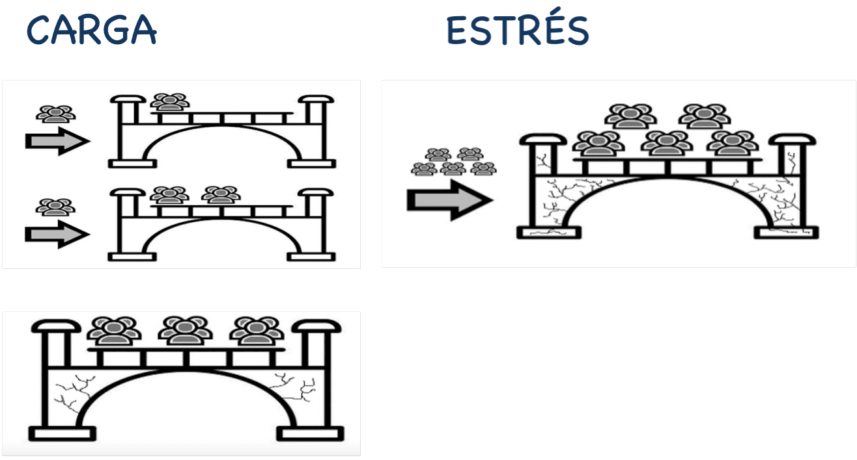
Declarar e inicializar variables PL/SQL​

